Slide 1
FPGA入门指南
我们毕业啦
其实是答辩的标题地方
王昭东 季书涵
助教

Slide 2
是什么？
能干什么？
CONTANTS
如何学习？

Slide 3

什么是FPGA？

Slide 4
是什么？
能干什么?
如何学习？
FPGA：Field Programmable Gate Array(现场可编辑门阵列）
是在PAL、GAL、CPLD等可编程器件的基础上进一步发展的产物。它是作为专用集成电路（ASIC）领域中的一种半定制电路而出现的，既解决了定制电路的不足，又克服了原有可编程器件门电路有限的缺点。

Slide 5
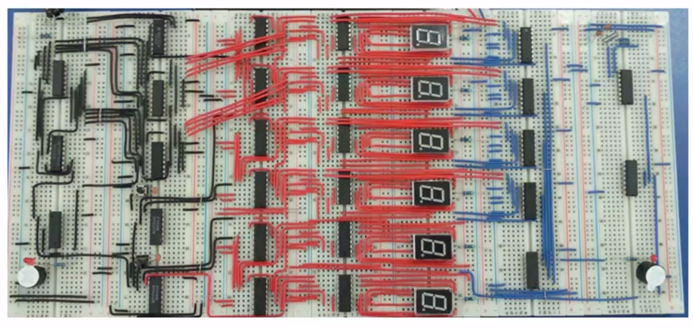
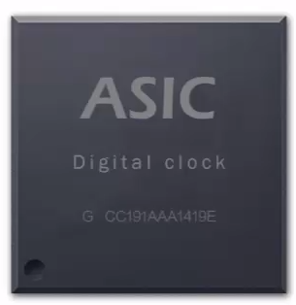
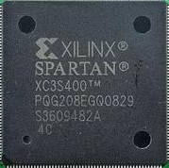
是什么？
能干什么?
如何学习？
1
2
3
现场可编辑门阵列
可以通过编程改变内部结构的芯片
Notes:
第一种,就是在面包板上手动添加连线和器件,形成一个能完成一定功能的电路; 第二种就是将1图的电路集成到更小的芯片上,但这个芯片有个缺点,它是全定制芯片,只能完成指定功能,用途有限;
第三种芯片就是半定制芯片,可以根据写入的程序,改变内部的逻辑电路,可以根据要求设计电路

Slide 6
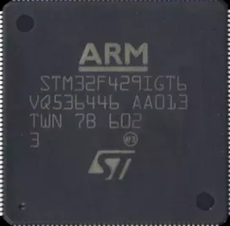
是什么？
能干什么?
如何学习？
FPGA与单片机的区别
FPGA
单片机
没有CPU
描述的是电路
有CPU（微型电脑）
描述的是指令
Notes:
单片机: 是一种处理器,有固定的结构, 让cpu执行指令集完成功能,是软件层面 fpga: 写入的程序是描绘了一个数字逻辑电路,是硬件层面 fpga的速度快于单片机, 因为fpga电路是并行,接通电源后,线路同时接通;而单片机通常是单核cpu,是单线程, 依次取指令并执行;
单片机是一个成型的芯片,fpga是设计芯片的芯片

Slide 7
FPGA可以用来做什么？

Slide 8
是什么？
能干什么？
如何学习？
通信
高速低时延
协议会经常变化
算法
信号处理
视频图像处理
嵌入式
在FPGA上构造操作系统，服务于后续的嵌入式开发

Slide 9
如何学习？

Slide 10
是什么？
能干什么？
如何学习？
硬件准备
选择学习资料
FPGA开发板
逻辑分析仪/示波器
1
完成一个工程：
用什么语言？
怎么用软件实现？
这些问题怎么查找解决方法
3
TEXT
2
4
软件准备
举个例子
quartusII 13
演示一下

Slide 11
是什么？
能干什么？
如何学习？
教材的套路
FPGA是什么？
FPGA基本工具
Verilog基础
QuartusII基础
组合逻辑基础
时序逻辑基础
……………

Slide 12

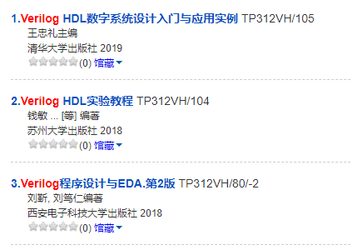
是什么？
能干什么？
如何学习？
理论科普，深入浅出
学习别人的代码中的语法和规范
硬件自带资料
FPGA芯片型号、FLASH型号、
管脚分配列表
Notes:
从工程开始

Slide 13
THANKS

